Slide 1
제어문

Slide 2
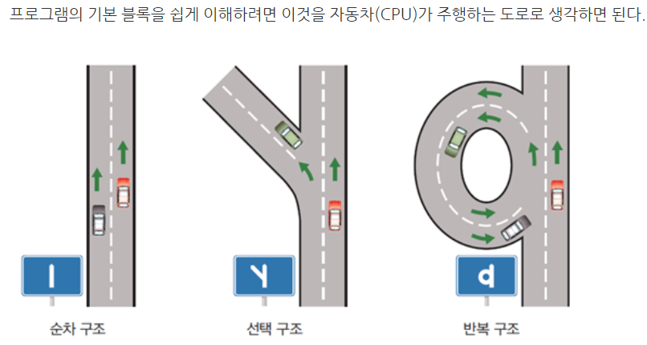
▶ 제어문
위에서 아래로 수행되는 프로그램의 흐름을 바꾸는 역할을 함
01. 조건문
02. 반복문
03. 분기문
조건문에 해당
반복문에 해당

Slide 3
Chap01.
조건문
Notes:
자바 기초 기술향상
- 너무 쉬울 수도 있다. 개념 정리 및 용어 정리를 하자.

Slide 4
▶ 조건문
프로그램 수행 흐름을 바꾸는 역할을 하는 제어문 중 하나로 조건에 따라 다른 문장이 수행되도록 함
조건문의 종류
if문
if(조건식1) {
수행될 코드;
} else if(조건식2) {
수행될 코드;
} else if(조건식3) {
수행될 코드;
} else {
수행될 코드;
}
switch문
switch(조건식) {
case 조건식 결과1:
수행될 코드;
break;
case 조건식 결과2 :
수행될 코드;
break;
default:
수행될 코드;
}

Slide 5
▶ if문
if
if문 예시
if(조건식) {
수행될 코드
}
if(num > 0) {
System.out.println("양수입니다.");
}
조건식의 결과 값이 true면 if문 내부 코드가 수행됨.
false면 실행하지 않음

Slide 6
▶ if문
if~else
if~else문 예시
if(조건식) {
true일 때 수행되는 코드
} else {
false일 때 수행되는 코드
}
if(num % 2 == 0) {
System.out.println("짝수");
} else {
System.out.println("홀수");
}
조건식의 결과 값이 true면 if 내의 코드가,
false면 else 내의 코드가 수행됨

Slide 7
▶ if문
if~else if~else
if~else if~else문 예시
if(조건식1) {
조건식1 true일 때 수행
} else if(조건식2){
조건식2 true일 때 수행
} else {
모두 false 일 때 수행
}
if(month == 1 || month == 2 || month == 12) {
season = "겨울";
} else if(month >= 3 && month <= 5) {
season = "봄";
} else if(month >= 6 && month <= 8) {
season = "여름";
} else if(month >= 9 && month <= 11) {
season = "가을";
} else {
season = "해당하는 계절이 없습니다.";
}
조건식1의 결과 값이 true면 if문 내 코드 수행
조건식2의 결과 값이 true면 else if 내 코드 수행
모두 false면 else 내 코드 수행
* if는 true, false와 상관 없이 조건절 실행,
if~else if~else는 조건문이 true면 이후 조건은 실행하지 않음

Slide 8
중첩 if문 예시
▶ if문
if (month == 1 || month == 2 || month == 12) {
season = "겨울";
if(temperature <= -15) {
season += " 한파 경보";
} else if(temperature <= -12) {
season += " 한파 주의보";
}
} else if (month >= 3 && month <= 5) {
season = "봄";
} else if (month >= 6 && month <= 8) {
season = "여름";
if(temperature >= 35) {
season += " 폭염 경보";
} else if(temperature >= 33) {
season += " 폭염 주의보";
}
} else if (month >= 9 && month <= 11) {
season = "가을";
} else {
season = "해당하는 계절이 없습니다.";
}
중첩 if
if (조건식1) {
if (조건식2) {
if (조건식3) {
수행될 코드;
} else if (조건식4) {
수행될 코드;
} else {
수행될 코드;
}
} else {
수행될 코드;
}
} else if (조건식5) {
수행될 코드;
} else {
수행될 코드;
}

Slide 9
switch문 예시
▶ switch문
조건식 하나로 많은 경우의 수 처리할 때 사용하며
이때 조건식의 결과는 정수 또는 문자, 문자열
조건식의 결과 값과 일치하는 case문으로 이동
default문은 일치하는 case문이 없을 때 수행(= else )
switch(num % 5) {
case 1:
team = "1조"; break;
case 2:
team = "2조"; break;
case 3:
team = "3조"; break;
case 4:
team = "4조"; break;
default:
team = "다시";
}

Slide 10
Chap02.
반복문
Notes:
자바 기초 기술향상
- 너무 쉬울 수도 있다. 개념 정리 및 용어 정리를 하자.

Slide 11
▶ 반복문
프로그램 수행 흐름을 바꾸는 역할을 하는 제어문 중 하나로 특정 문장들을 반복해서 수행하도록 함
반복문의 종류
for문
for(초기식; 조건식; 증감식) {
수행될 코드;
}
while문
while(조건식) {
수행될 코드;
[증감식 or 분기문];
}

Slide 12
▶ for문
for
for문 예시
for(초기식; 조건식; 증감식) {
수행될 코드;
}
for(int i = 1; i <= 10; i++) {
System.out.println(i + “ 출력");
}
1회전: 초기식 확인 후 조건식 확인
조건식이 true면 문장 수행 후 증감식 연산
조건식이 false면 수행하지 않음
2회전: 조건식 확인
조건식이 true면 문장 수행 후 증감식 수행
조건식이 false면 수행하지 않음
* 2회전 이상부터는 모두 2회전과 동일하고
조건식이 false가 나올 때까지 문장 수행
실행 결과
1 출력
2 출력
…
9 출력
10 출력
Notes:
for문은 초기식 조건식 증감식을 생략할 수 있다

Slide 13
▶ 중첩 반복문
표현식
for(초기값1; 조건식1; 증감식1) {
수행될 코드1;
for(초기값2; 조건식2; 증감식2) {
수행될 코드2;
}
수행될 코드3;
}
for문에 진입하면 수행될 코드1을 먼저 수행하고 두 번째 for문에 진입하면
조건식2가 false가 될 때까지 수행될 코드2를 수행 후 나오면
수행될 코드3을 수행하고 조건식1로 돌아와 true면 다시 반복

Slide 14
while문 예시
▶ while문
int i = 1;
while(i <= 10) {
System.out.println(i + " 출력");
i++;
}
while
while(조건식) {
수행될 코드;
[증감식 or 분기문];
}
실행 결과
조건식이 true일 때 문장 수행
문장 수행이 끝나면 조건식 다시 확인 후
true면 수행, 조건식이 false가 될 때까지 수행
조건식이 false가 되면 반복문 종료
* { } 안에 조건을 벗어나게 할 연산(증감식, 분기문) 필요
1 출력
2 출력
…
9 출력
10 출력

Slide 15
while문 예시
▶ while문
int i = 1;
do {
System.out.println(i + "출력");
i++;
} while(i <= 10);
do ~ while
do {
수행될 코드;
[증감식 or 분기문];
} while(조건식);
실행 결과
do 안의 내용 먼저 실행
조건식 확인 후 true면 문장 수행, false면 종료
while 뒤에 ; 꼭 필요
* { } 안에 조건을 벗어나게 할 연산(증감식, 분기문) 필요
* while과 do~while의 차이점
do~while은 조건문이 true가 아니더라도
무조건 한 번 이상 수행
1 출력
2 출력
…
9 출력
10 출력

Slide 16
Chap03.
분기문
Notes:
자바 기초 기술향상
- 너무 쉬울 수도 있다. 개념 정리 및 용어 정리를 하자.

Slide 17
▶ 분기문
break
반복문에서는 break문 자신이 포함된 가장 가까운 반복문을 빠져나가는 구문
break문 예시
for(int i = 1;; i++) {
System.out.println(i + " 출력");
if(i >= 10) {
break;
}
}

Slide 18
▶ 분기문
중첩 반복문에서의 break
for(초기값1; 조건식1; 증감식1) {
수행될 코드1;
for(초기값2; 조건식2; 증감식2) {
수행될 코드2;
break;
}
수행될 코드3;
[break;]
}
두 번째 for문에 break를 만날 경우 반복문을 나가 수행될 코드3을 수행 후
다시 첫 번째 for문을 실행하지만
마지막 break가 있다면 수행될 코드3을 수행 후 for문을 완전히 빠져나감

Slide 19
▶ 분기문
continue
반복문 내에서만 사용 가능하며
반복문 실행 시 continue 아래 부분은 실행하지 않고 반복문 다시 실행
for문의 경우 증감식으로 이동, while(do~while)문의 경우 조건식으로 이동
전체 반복 중에 특정 조건을 만족하는 경우를 제외하고자 할 때 유용
continue문 예시
for(int i = 1; i <= 10; i++) {
if(i % 2 == 0) {
continue;
}
System.out.println(i + " 출력");
}

